Slide 1
程式實作說明

Slide 2
目錄
題目一
01
實作架構、問題與解決方法
題目二
02
實作架構、問題與解決方法
GIThub
03
Github連結

Slide 3
0
1
題目一、實作架構

Slide 4
實作架構
利用Etree將XML分解，並將資料放入變數df_all，再利用pandas建立DataFrame
1
解析XML並建立DF
建立篩選條件
建立題目需求的篩選條件，包含變數filter_all以及函數Create_filter_b_csv
2
利用方法dataframe[filter]篩選並建立新的DataFrame
3
利用篩選功能建立新DF
利用方法pd.DataFrame.to_csv輸出CSV檔，自定義 函數Create_filter_a_csv、Create_filter_b_csv
4
輸出CSV檔

Slide 5
0
1
題目一、問題與解決方法

Slide 6
問題與解決方法
Etree
由於以往只有操作JSON與CSV檔的經驗，所以在解析XML時花了一些時間學習Etree
單行For迴圈
在將XML轉換成DF時，用常見的For迴圈寫法無法寫進data list裡，經過不少次嘗試後決定改用單行For迴圈解決這個問題

Slide 7
0
2
題目二、實作架構

Slide 8
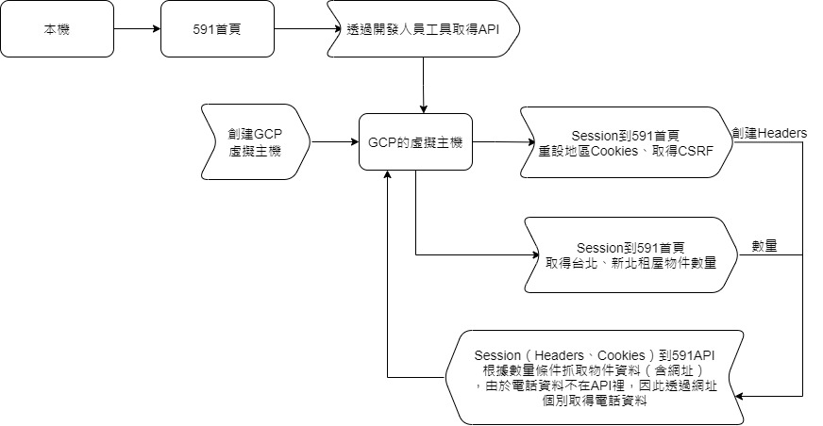
實作架構（1/2）
1
創建GCP虛擬主機抓取租屋物件

Slide 9
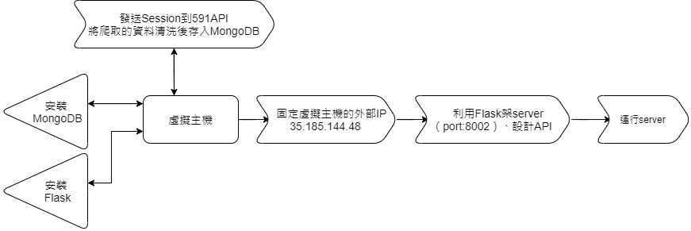
實作架構（2/2）
2
建立資料庫、Flask伺服器

Slide 10
問題與解決方法
CSRF
591租屋的地區參數不是region
若直接Request591的API會出現錯誤，經上網查詢後發現是Header裡沒有CSRF-TOKEN。
解決方法是Session到591首頁、取得meta欄位裡的CSRF值，再做第二次Session到591API，將CSRF放進TOKEN。
原以為可以透過設定API參數得到台北、新北的資料，但後來發現地區參數並非region，而是在第一次發Session時就預設了Cookies裡的urlJumpIp。
解決方法為第一次發Session時就先放入Cookies｛urlJumpIp：1｝，後續才能抓到兩個地區的資料。
Flask、開發API
API回傳的資料不包含電話
由於以往沒有使用過Flask，也沒有開發API經驗，因此在開發API時花了不少時間在參考、模仿他人做的API，但看到自己的server運行成功，且可以根據參數調整想要的資料時，我覺得所有的努力都值得了。
目前只能透過API回傳的id得到租屋物件網址，再用迴圈Requests每個網址，後續用BeautifulSoup找到電話欄位的值，但這個方式讓原本約15-30分鐘就能爬完的資料增加到了3-4小時，目前並無其他解決方法

Slide 11
THANKS

